Slide 1
基于Arduino的循迹小车
小组：衡瑞；公择成；杭盛宇；刘千里；马佳俊；左浩成

Slide 2
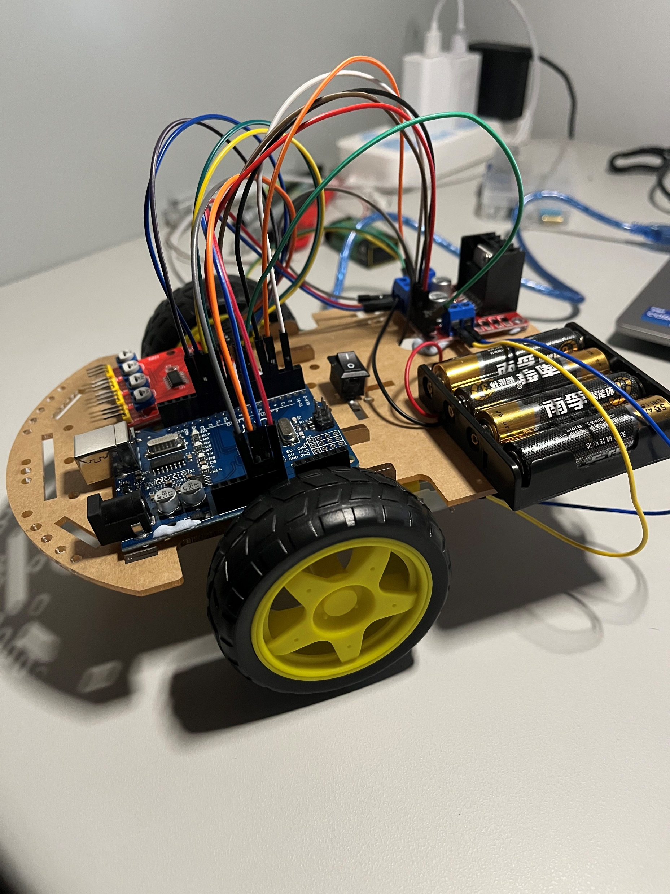
Part one :introduction
目标：让组装电动小车基于arduino编程和四路红外循迹模块在L298N模块驱动下实现行驶。
效果：能自动感应到地面上的黑线，改变小车的行驶方向，自动循黑线行驶

Slide 3
相信大家都在网上看到过类似下图这样的餐厅服务机器人，或者仓库搬运机器人，但是大家有没有注意到图片中地上的那条黑线，没错，他们都是沿着这条黑线来行进的~

Slide 4
Part two:components list and introdunction
1.四路红外传感器
2 .L298N电机驱动模块
3.Arduino uno开发板
4.小车基础套件

Slide 5
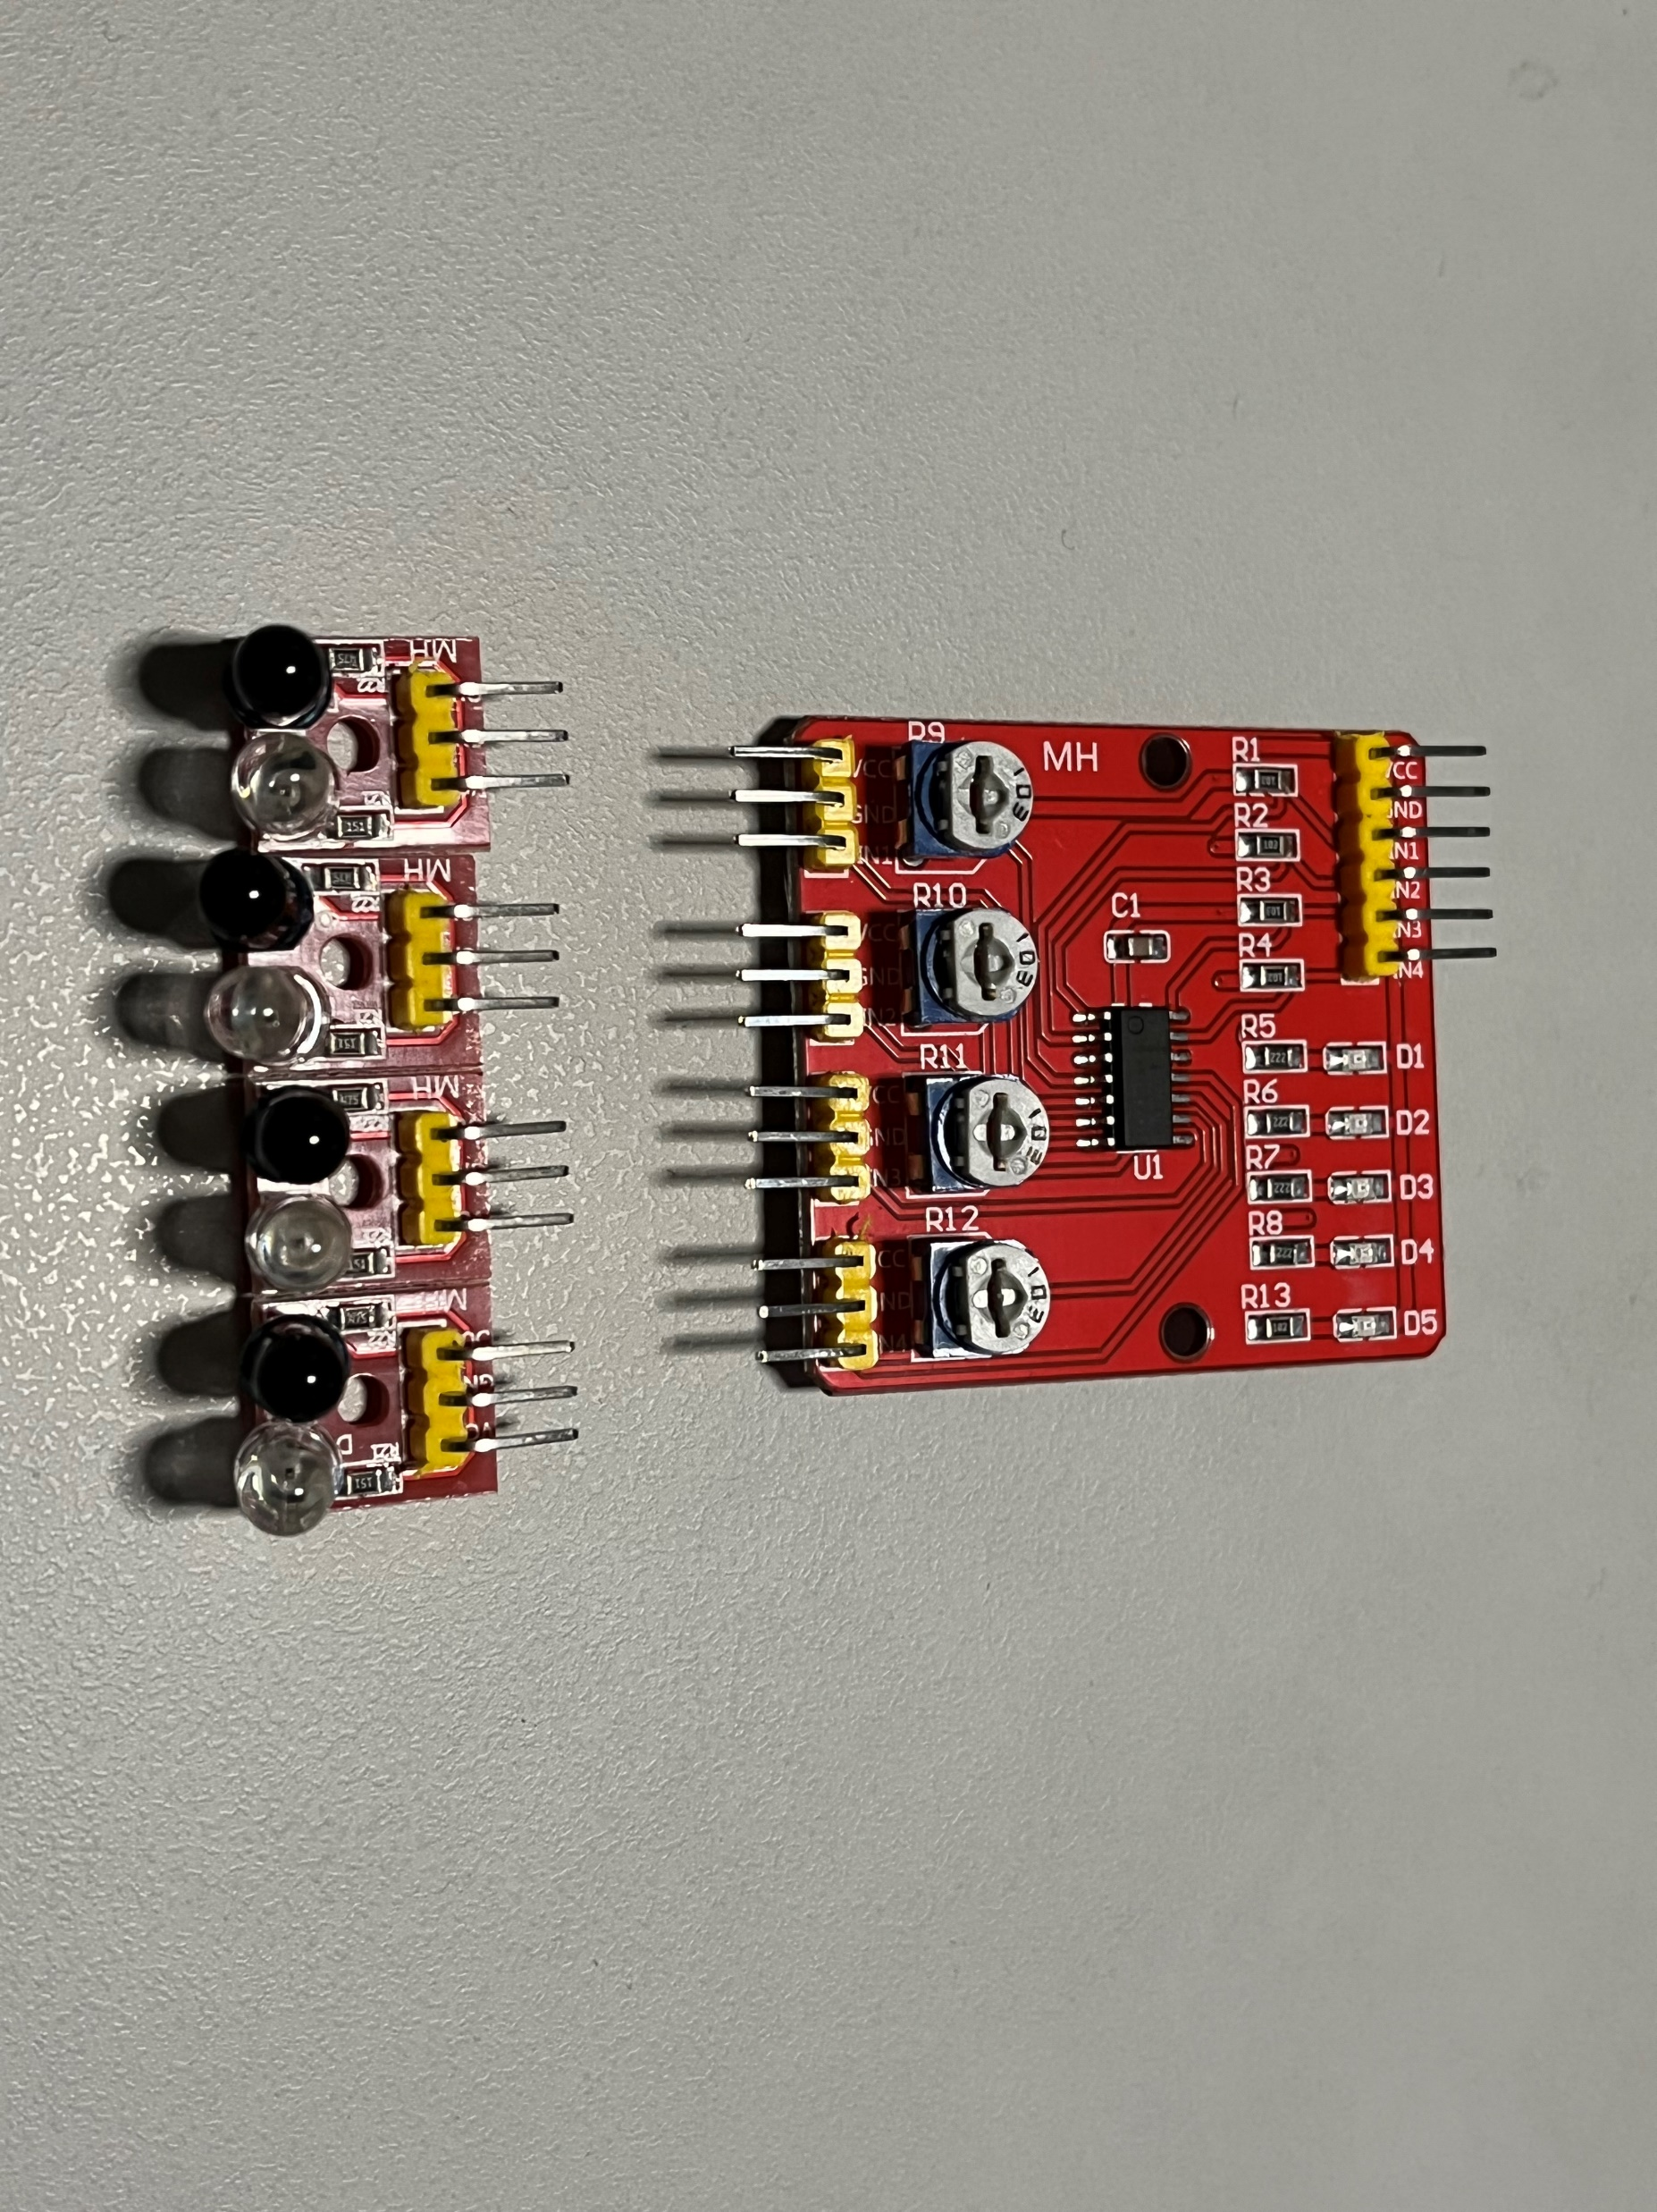
1 四路红外传感器介绍
模块接线：图中右侧6个引脚自上而下分别为VCC,GND,OUT1,OUT2,OUT3,OUT4.其中OUT1、2、3、4分别连接单片机的IO口，用于检测输出电平。主控板右侧分别与四个小板连接，用于采集信息。
工作电压：DC3.3V~5V
工作电流：选择1V以上供电
安装孔径：M3

Slide 6
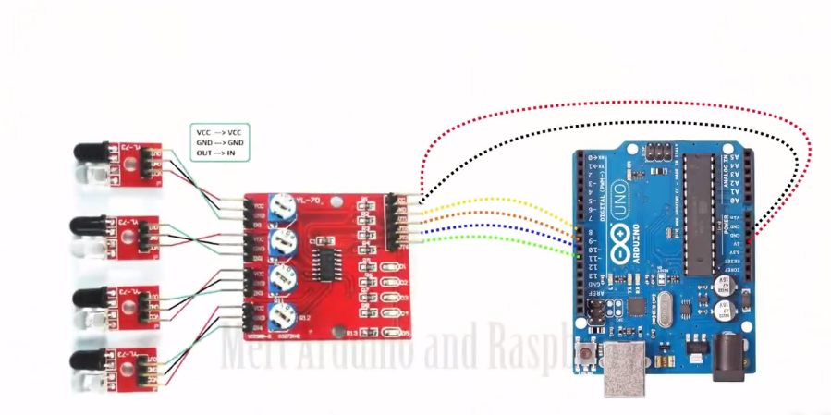
红外模块与arduino版的接线
红外部分 Arduino部分
VCC对接VCC VCC对接5V
GND对接GND GND对接GND
OUT对接IN OUT1对接数字引脚9
OUT2对接数字引脚10
OUT3对接数字引脚11
OUT4对接数字引脚12

Slide 7
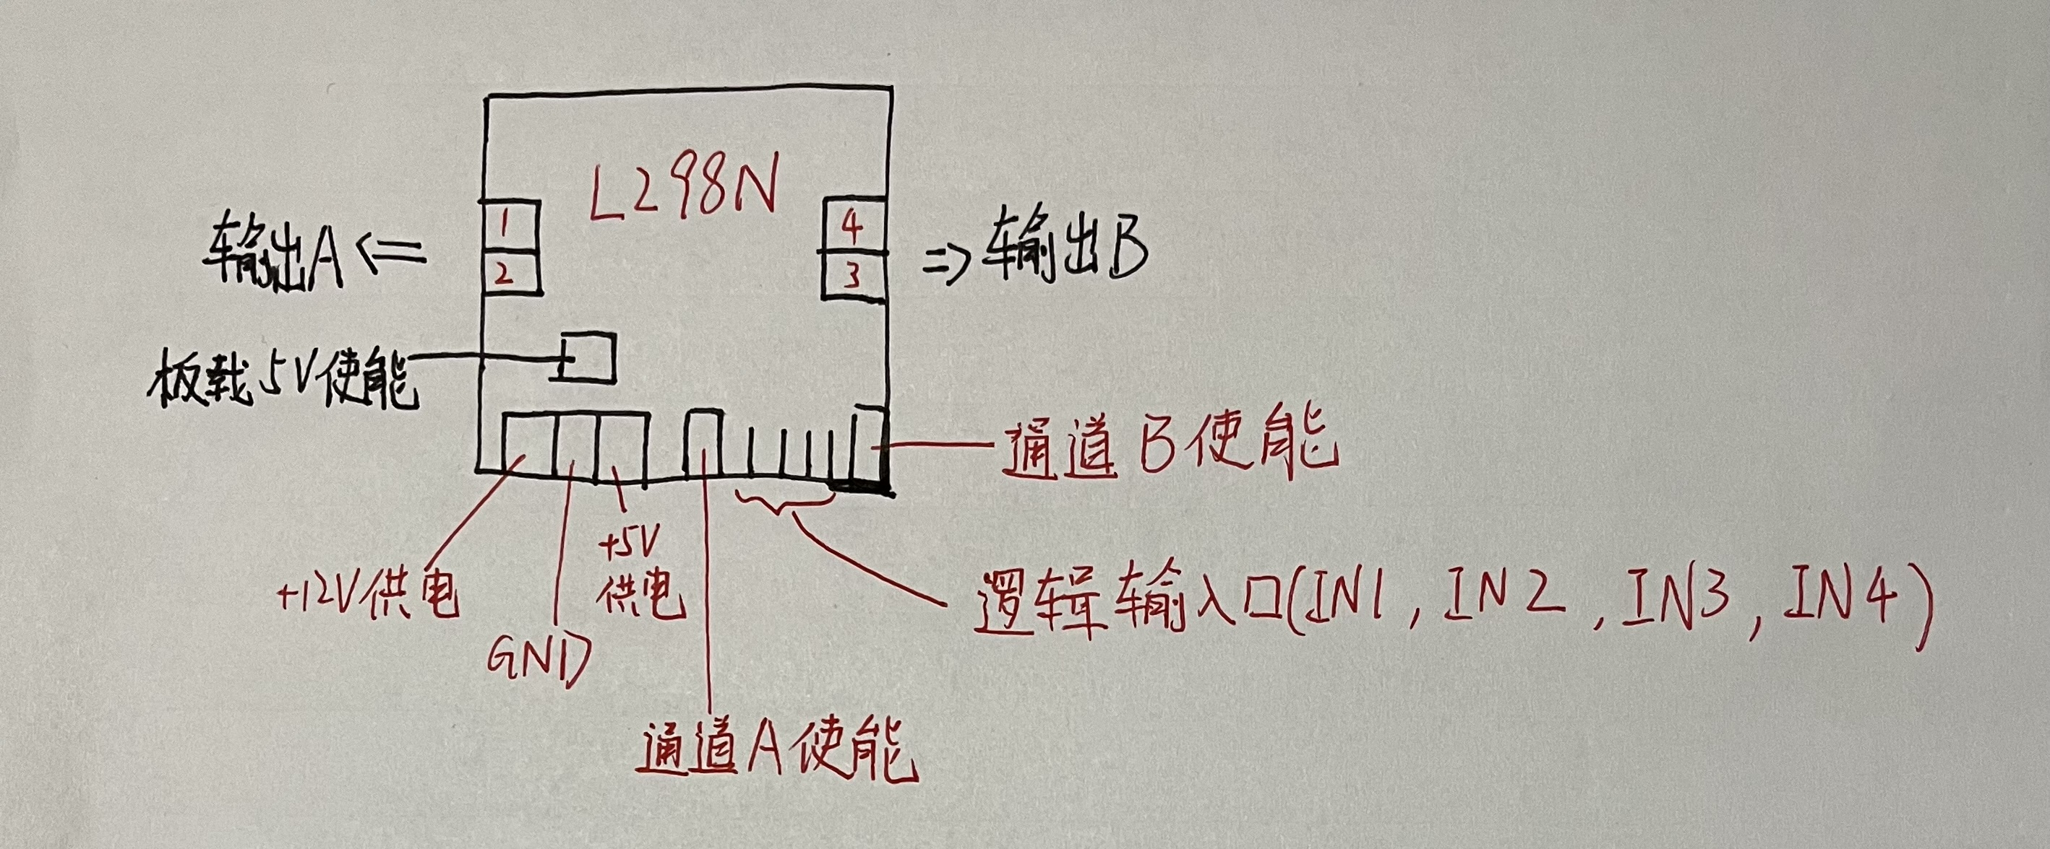
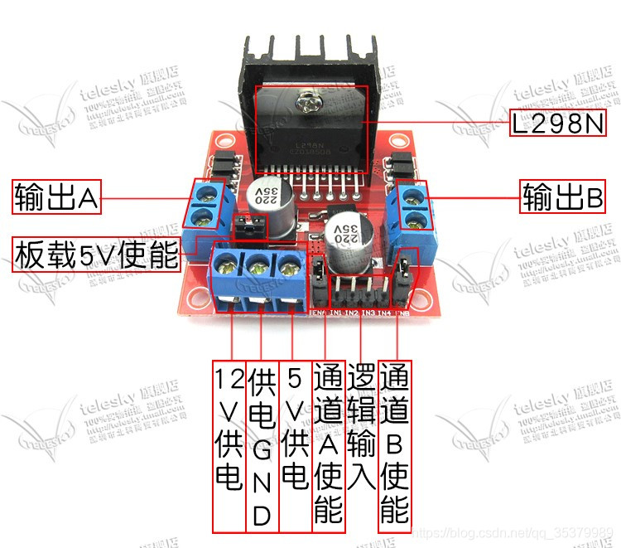
2.L298N电机驱动模块

Slide 8
L298N接口说明
12V供电： 这个是外部电源为驱动板供电的接口，一般驱动电压实际可以接受的输入范围是7~12V，此时可以使能板载的5V逻辑供电。
5V供电 ：（引出5V电压接到Arduino板，给Arduino板供电（驱动电压7~12V）连接到UNO板的5V）同时Arduino板也要引出一条GND线，连接到L298N的GND与外部电源共地。
IN1 IN2 IN3 IN4逻辑输出口：其中IN1 IN2 控制一个电机的转动，IN3 IN4 控制另一个电机的转动，只要一个置高 一个置低，就可以让电机转动起来。（控制转向）
ENA ENB通道A使能，通道B使能：接到Arduino上的模拟输入输出接口

Slide 9
通过调制PWM波来调节驱动模块
ENA和ENB需要接arduino版的模拟数字引脚，由于计算机不能输出模拟电压，只能输出0 或5V 的的数字电压值，我们就通过使用高分辨率计数器，利用方波的占空比被调制的方法来对一个具体模拟信号的电平进行编码。

Slide 10
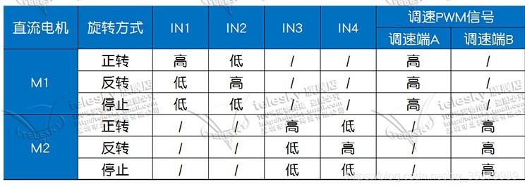
IN1，IN2控制M1（左）电机；IN3，IN4控制M2（右）电机

Slide 11
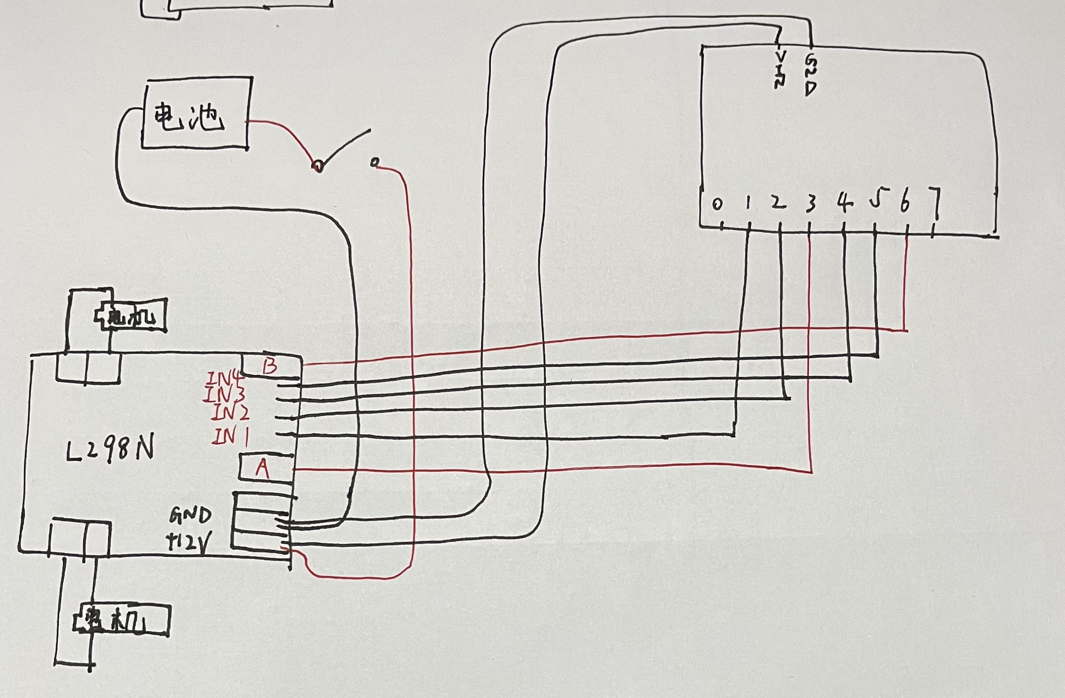
L298N与电源，开关，开发板相连电路图

Slide 12
Thank you！
谢谢大家的观看~

